Slide 1
Koncepce rodinné politiky SMO 2030
Mgr. Alexandr Nováček, Ph.D.

Slide 2
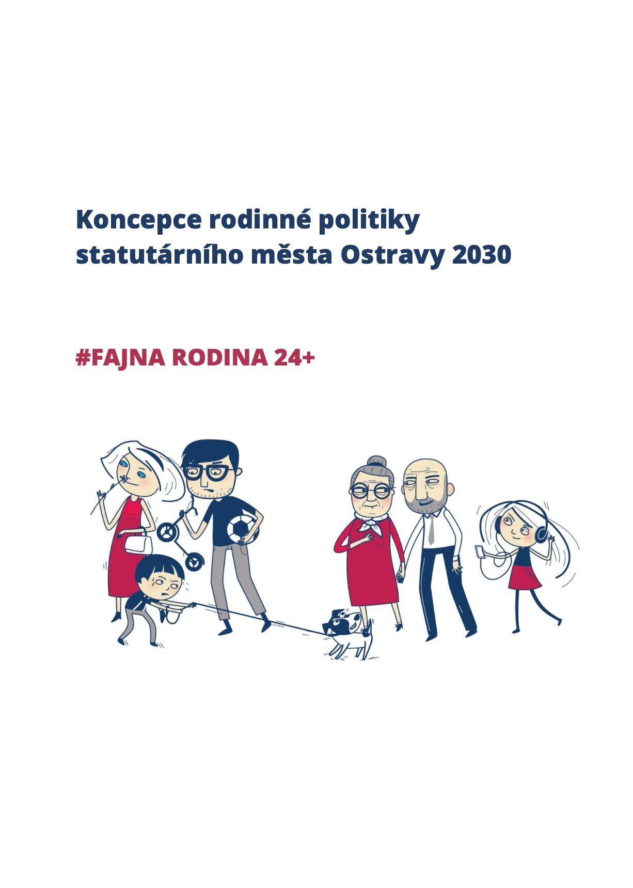
Koncepce rodinné politiky SMO
Fajnarodina.cz
Koordinátor RP SMO: Ludmila Placová
Realizační tým:
Mgr. Alexandr Nováček, Ph.D.
Mgr. Jan Macháček, Ph.D.
Mgr. Ondřej Slach, Ph.D.
Bc. Daniel Janečko (24 let)!
Strategický tým:
primátor,
2 náměstci
prorektoři univerzit
úředníci
zástupci organizací, …
Pracovní skupiny
Potřeby rodin Akceptace a posílení

Slide 5
Zvažujete, že se z města Ostravy odstěhujete, abyste Vy či Vaše rodina měli vyšší kvalitu života (lepší životní prostředí, práce, kvalita bydlení apod.)?
N=1800, povinná otázka, přednastavené variantami odpovědí. Zdroj: Dotazníkové šetření rodinná politika SMO - závěrečná zpráva. 2021.

Slide 6
Kam se chtějí Ostravané stěhovat?
N= 773 respondentů; povinná otázka s přednastavenými variantami odpovědí; na otázku odpovídali pouze respondenti, kteří u předešlé otázky uvedli „Ano, stěhování mám/e již naplánováno“ nebo „Ano, zvažoval/a“. Zdroj: Dotazníkové šetření rodinná politika SMO - závěrečná zpráva. 2021.

Slide 7
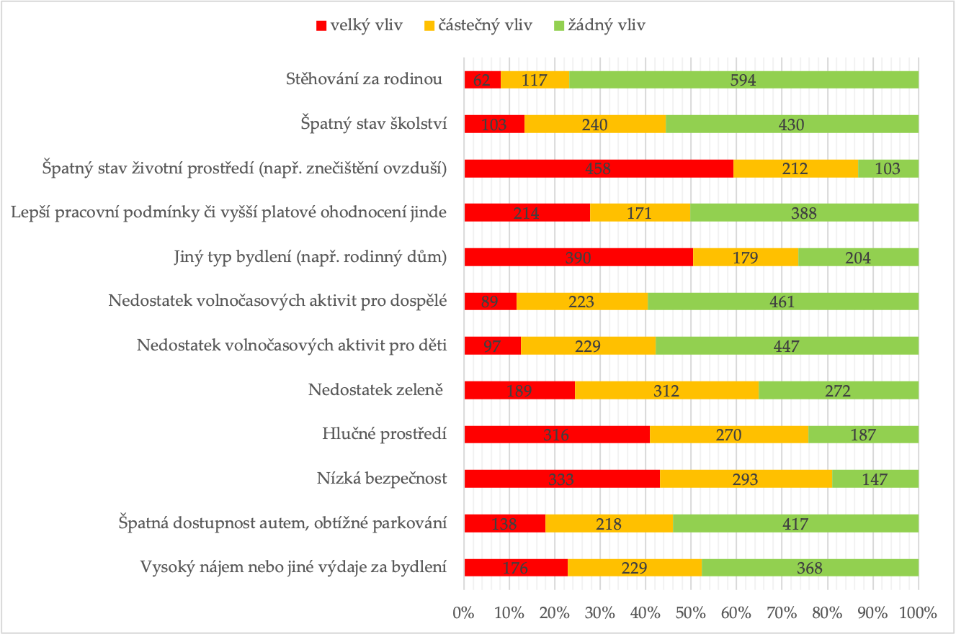
Důvody k odstěhování se z SMO
N= 773 respondentů; povinná otázka s přednastavenými variantami odpovědí; na otázku odpovídali pouze respondenti, kteří u předešlé otázky uvedli „Ano, stěhování mám/e již naplánováno“ nebo „Ano, zvažoval/a“. Zdroj: Dotazníkové šetření rodinná politika SMO - závěrečná zpráva. 2021.

Slide 9
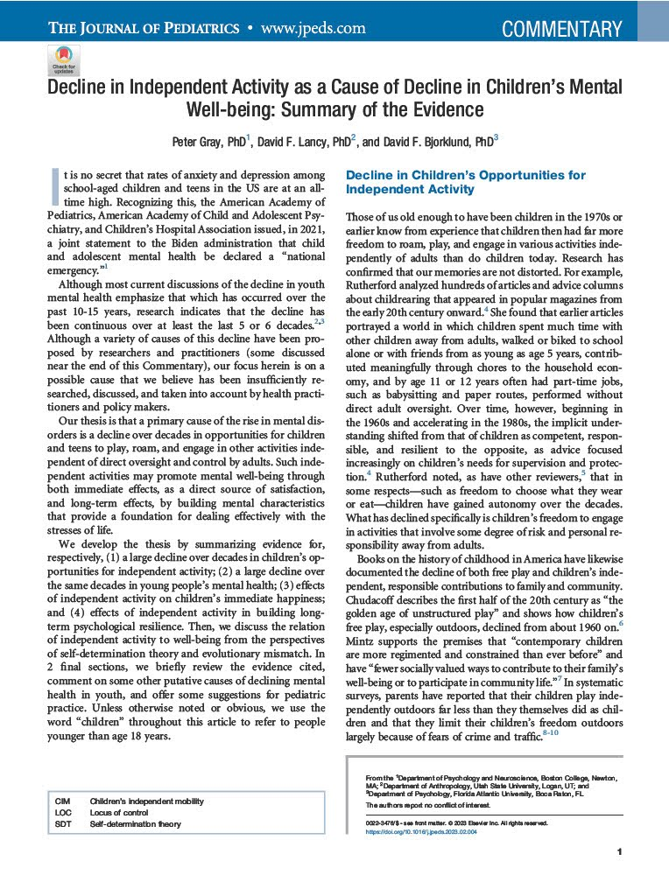
Ostrava jako město vhodné pro rodiny?
Přetrvávajícím problémem je úbytek obyvatel
Jak může rodinná politika pomoci toto řešit?
Ne každý si může dovolit či chce žít na předměstí -> změna životních cyklů rodin & šíření myšlenky Child-friendly cities
Děti jsou nejzranitelnější součástí společnosti (nemohou se bránit, jsou křehké, mají omezený rozhled, nemají řidičáky, …)
Minulé generace dětí měly více volnosti, to jim umožňovalo se postupně socializovat a rozvíjet se
transformace z dětí v dospívající a dospělé
Narůstá počet dětí s vývojovými poruchami a psychickými problémy
„learned helplessness“

Slide 10
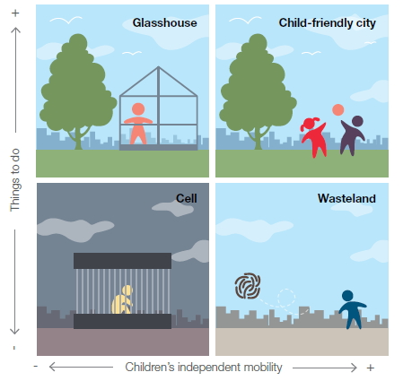
Skleník
Město přátelské k dětem
Aktivity
Cela
Gill, T. (2021): Urban playground: How child-friendly planning and design can save cities. Riba Publishing.
Pustina
Svoboda samostatného pohybu

Slide 11
Subskupiny |  | Charakteristiky a infrastrukturní potřeby
 | Malé děti 3-5 let | Neustálý dohled dospělým Omezený rádius volného pohybu doma i v jeho okolí
 | Mírně odrostlé děti 6-8 let | Stále vyžadují dohled doprovázejícího dospělého ve veřejném prostoru, kvůli jejich omezené schopnosti posoudit bezpečnost a zpracovat velké množství vjemů najednou Volný pohyb se rozšiřuje do širšího okolí domova a do školy
 | Starší děti 9-12 let | Vyhledávají více náročné aktivity za účelem otestovat své fyzické a mentální dovednosti Sociální interakce je důležitým faktorem Volný pohyb překračuje hranice čtvrti či školy díky rozvoji schopnosti posoudit a vyhnout se nebezpečí
 | Teenageři 13-18 let | Velká potřeba sociálního začlenění Vysoce mobilní Vysoký zájem o sportovní aktivity, ať jako účastník, tak i jako pozorovatel
Hennig (2019): Child-and youth-friendly cities: How does and can crowdmapping support their development?. A case study using OpenStreetMap in the Austrian City of Salzburg. Articulo-Journal of Urban Research.

Slide 12
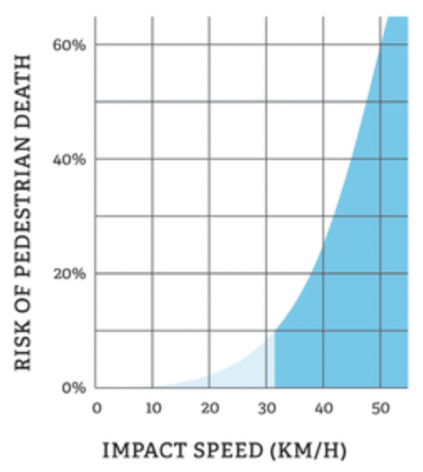
Desatero měst přátelským k dětem a k rodinám
Plánování očima dětí – pro dospělého není problém vidět přes zaparkované auto u přechodu, uvidí přes něj ale dítě?
Zapojování dětí do plánování prostoru – jinak budeme navždy tvořit prostory, u kterých si přinejlepším pouze myslíme, že jim budou vyhovovat
Deintenzifikace automobilové dopravy – skutečně musí být vše a vždy dostupné automobile? Školní ulice
Ulice designované pro malou rychlost – ideálně 30km / h
Gill, T. (2021): Urban playground: How child-friendly planning and design can save cities. Riba Publishing.
Riziko úmrtí chodce
Rychlost nárazu v km / h

Slide 13
Desatero měst přátelským k dětem a k rodinám
Budovat široké a dostupné chodníky
Zlepšovat bezpečnost přechodů
Bezpečná cyklodoprava – děti nemají řidičáky, omezování helikoptérových rodičů
Rozšiřování dostupnosti MHD – opět děti nemají řidičáky
Stromy v ulicích – děti jsou náchylné k přehřátí organismus
Vytvářet prostory podporující hru a „učení se“ – umožnit dětem se socializovat a osamostatňovat

Slide 14
KONTAKT
Katedra sociální geografie a regionálního rozvoje
Mgr. Alexandr Nováček, Ph.D.
Odborný asistent
E-mail: alexandr.novacek@osu.cz
Tel.: 776 878 776

Slide 15
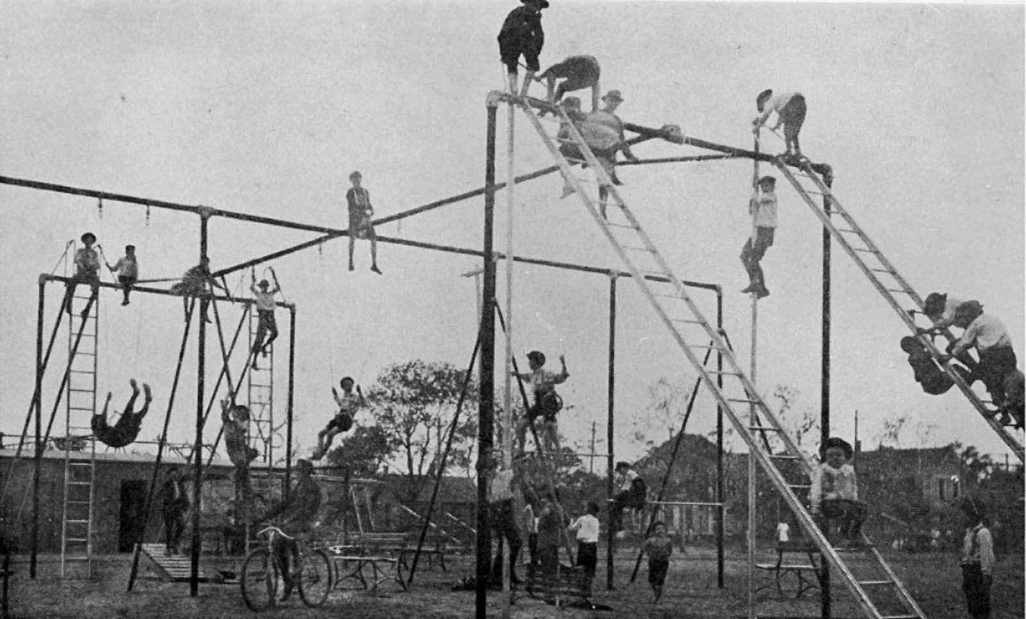
Historické okénko

Slide 16
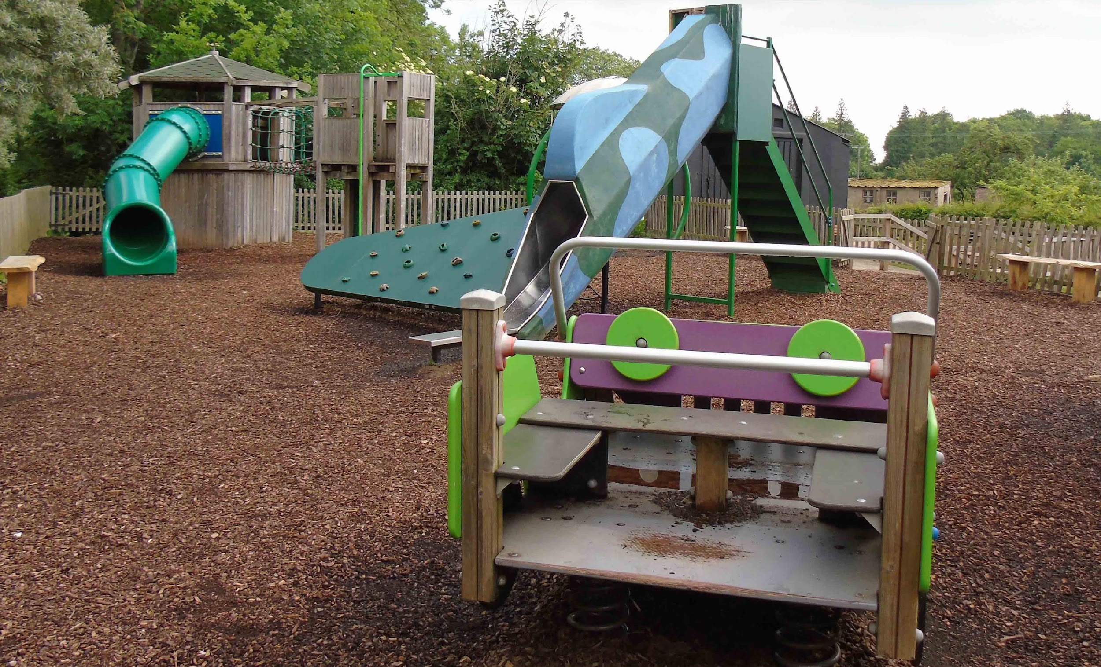
Současnost – certifikovaná bezpečnost

Slide 17
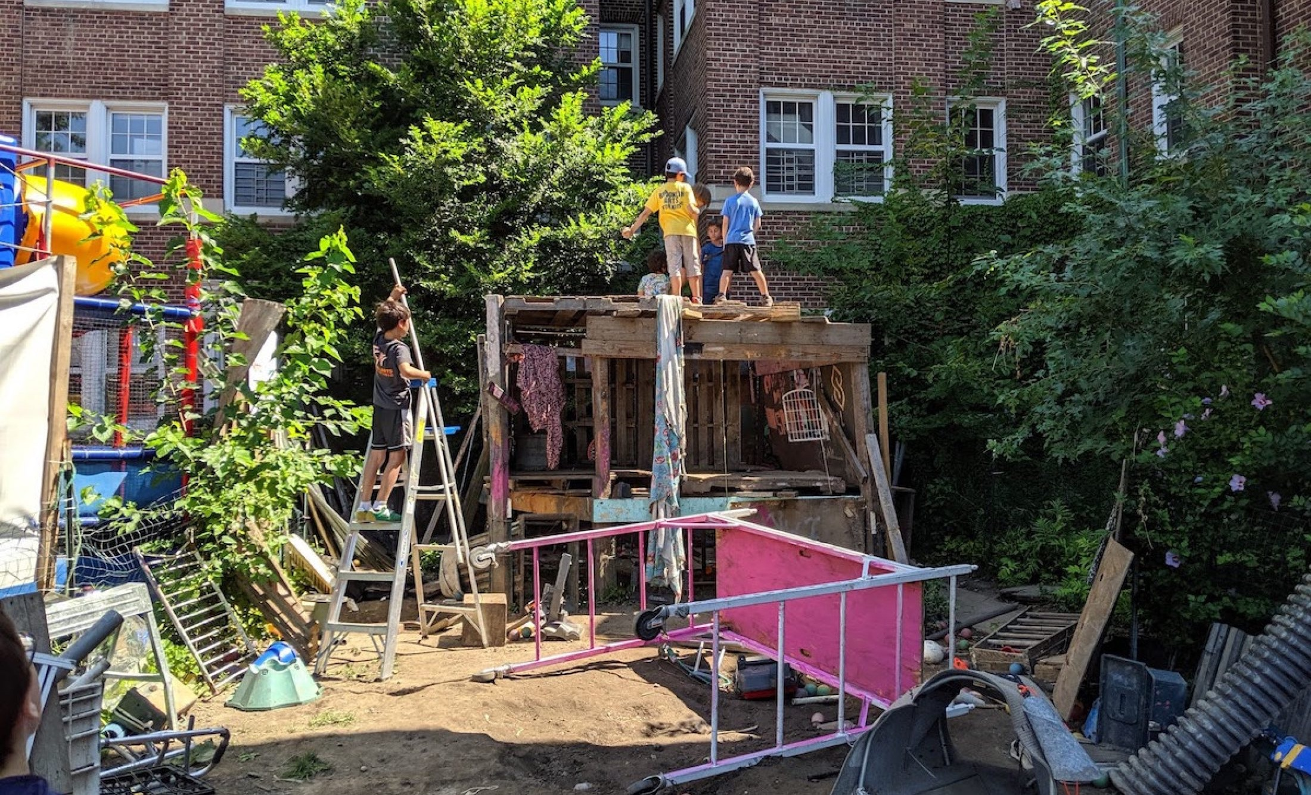
Kompromisní řešení

